Slide 1

Bài thảo luận Môn: Dot NET
Chủ đề: Multicasting
Nhóm trưởng: Trần Đức Hải
Thành viên: Nguyễn Quý Đoàn
Nguyễn Hoàng Giang
Nguyễn Trường Giang
Hà Minh Đức
Hà Trọng Đức

Slide 2

Nội dung chính của bài thảo luận
Hiểu cách hoạt động của Muticast
Định nghĩa
Các mô hình Multicasting
Điều kiện để truyền Multicasting Cách hoạt động
Ưu nhược điểm Ứng dụng

Slide 3

Định nghĩa
Multicast là thuật ngữ trong ngành viễn thông được sử dụng để mô tả cách thức truyền tin được gửi từ 1 điểm đến 1 tập hợp các điểm khác, và do đó là một hình thức kết nối đa điểm. Kỹ thuật này được sử dụng theo mô hình OSI trong tầng mạng. Lợi thế của nó là cùng một lúc thông điệp được gởi tới nhiều người tham gia hoặc tới một nhóm người sử dụng kín. Máy gửi chỉ cần tốc độ truyền tải dữ liệu giống như khi chỉ có một máy nhận duy nhất trong khi multicasting.

Slide 4
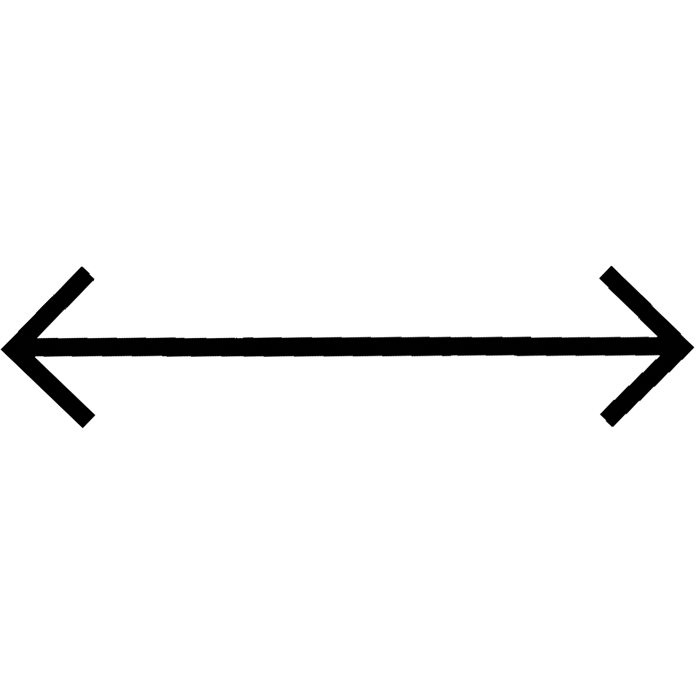

Các mô hình của Muticasting
Mô hình peer to peer
Mô hình central server
Tất cả các client trong nhóm multicast đều có quyền ngang nhau.
Bất kỳ client đều có khả năng trao đổi thông điệp với client khác trong nhóm.
Hệ thống dùng một thiết bị trên mạng để điều khiển toàn bộ hoạt động của nhóm multicast, gọi là central Server.Được thiết kế để hỗ trợ tất cả các loại phổ tần, băng tần và mô hình triển khai.
Một client muốn kết nối vào nhóm phải xin quyền từ central server. Nếu central server từ chối cho client truy cập nhóm thì không một gói tin nào được chuyển tiếp tới nó.

Slide 5
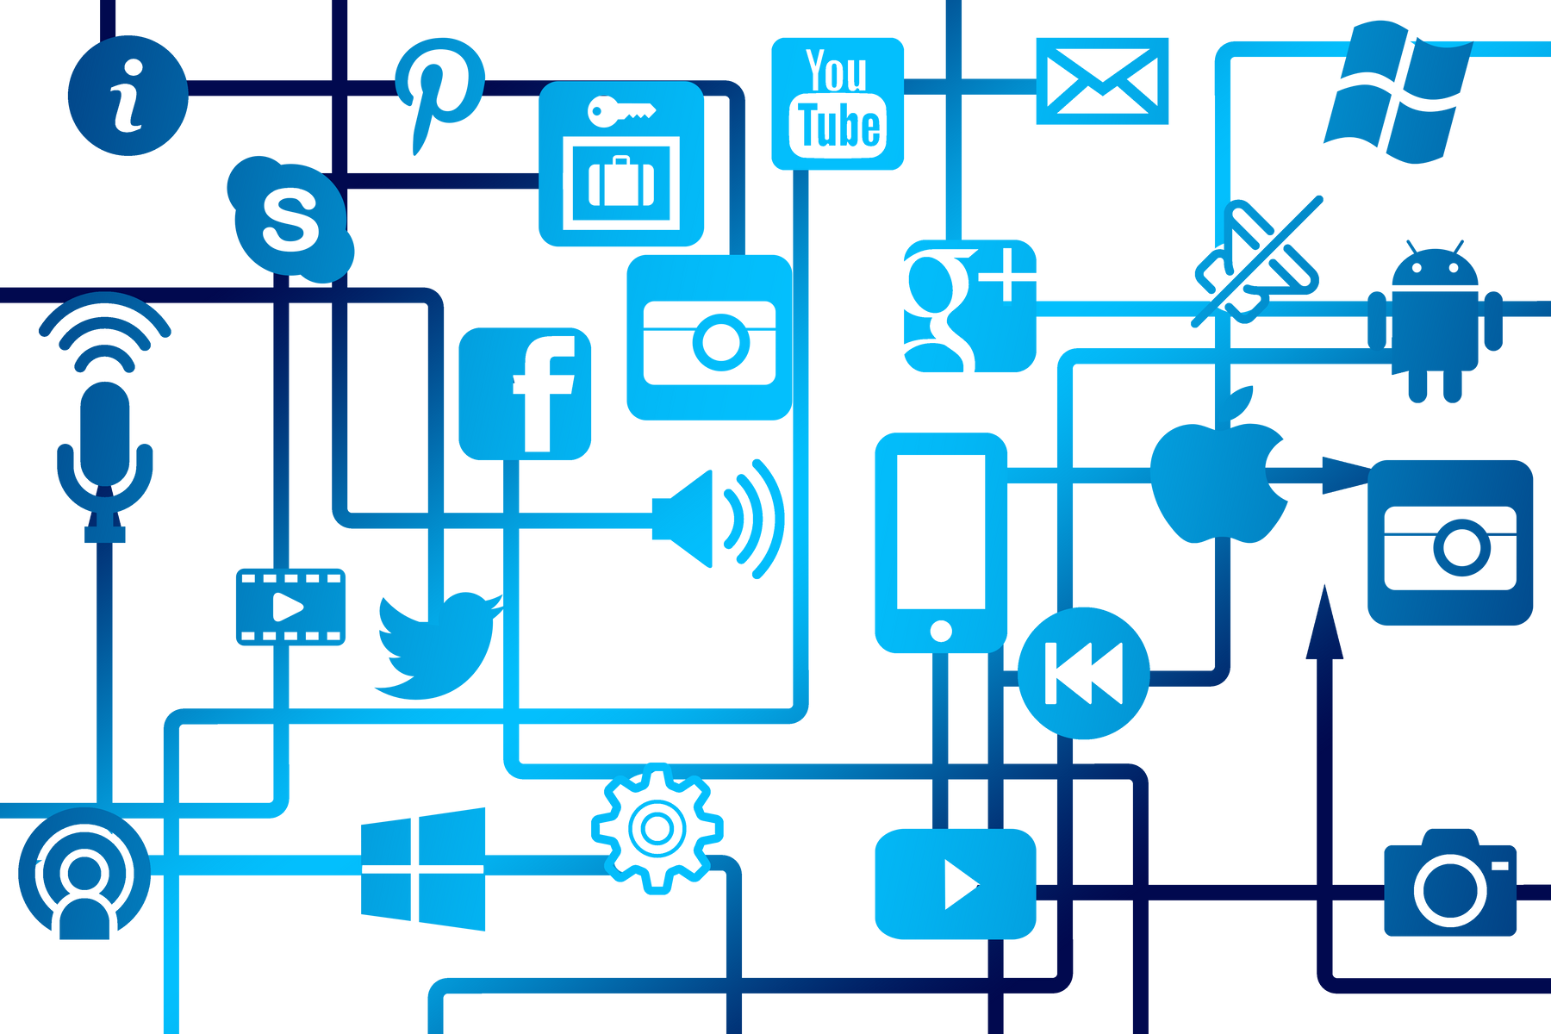
Điều kiện để multicast truyền đi
Có ba yêu cầu cơ bản để có thể triển khai Multicast trên một mạng:
Phải có một tập hợp các địa chỉ dành cho các nhóm Multicast.
Phải có một cơ chế trong đó các host có thể tham gia và rời khỏi nhóm.
Phải có một giao thức định tuyến cho phép các Router phân phối các lưu lượng Multicast tới các thành viên của nhóm mà không làm quá tải tài nguyên mạng.

Slide 6
Cách multicast hoạt động

Slide 7
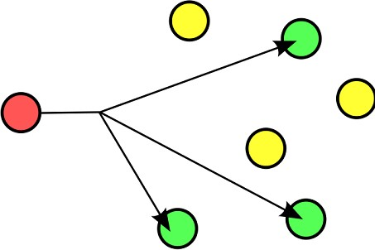
Cách multicast hoạt động
Có nhiều giao thức và phương thức hoạt động đa hướng khác nhau, mỗi giao thức được tối ưu hóa cho một kịch bản cụ thể. Tuy nhiên, tất cả chúng đều hoạt động theo cùng một cách chung, như sau.
Một Multicast Group Membership Discovery protocol được sử dụng bằng cách nhận các máy chủ để đưa ra tư cách thành viên nhóm của họ với một router multicast cục bộ, cho phép người dùng tham gia và rời khỏi các nhóm multicast.
Một Multicast Routing Protocol được sử dụng để giao tiếp giữa multicast router và cho phép chúng tính toán cây phân phối multicast của các máy chủ nhận. Protocol Independent Multicast (PIM) là Multicast Routing Protocol quan trọng nhất
Cây phân phối multicast của các máy chủ nhận lưu trữ route cho mọi người nhận đã tham gia nhóm multicast và được tối ưu hóa để lưu lượng multicast không đến được các mạng không có bất kỳ người nhận nào như vậy (trừ khi mạng đó là mạng chuyển tiếp trên đường đến những người nhận khác) các bản sao của các gói được giữ ở mức tối thiểu.

Slide 8


Nhược điểm
Ưu điểm
Tối ưu băng thông đường truyền Giảm tải kết nối với server
Tăng băng thông cho hệ thống
Xem trực tiếp video mà không trễ hình
Multicast thì dùng UDP nên không tin cậy, thiếu cơ chế cửa sổ điều khiển lỗi và cơ chế giảm luồng nên có thể gây ra nghẽn.
Một vài cơ chế Multicast có thể gây ra gói tin bị trùng lắp.

Slide 9
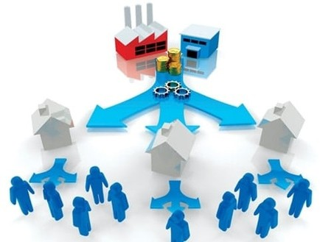
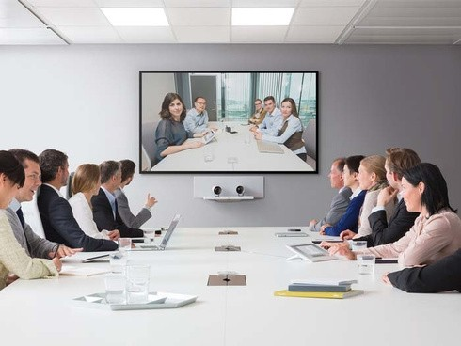


- PHÂN PHỐI THÔNG TIN
Ứng dụng của công nghệ Mutilcast
: Multicast làm cho việc phân phối thông tin trong các phòng ban trở nên dễ dàng. Ví dụ: một công ty có một số thay đổi về chính sách giá cả thì thông tin này sẽ đƣợc truyền tới toàn bộ các đại lý trong cùng một lúc, hoặc các công ty về IT sử dụng Multicast để đƣa thông tin cập nhật về các phần mềm mới của mình tới khách hàng
- HỘI THẢO TRUYỀN HÌNH
: Thông thường người ta hay sử dụng các đường ISDN đắt tiền phục vụ cho việc hội thảo truyền hình hoặc sử dụng dịch vụ do các công ty viễn thông cung cấp. Hội thảo tƣơng tác qua Internet, Intranet hoặc extranet sử dụng Multicast thì có giá trị kinh tế hơn nhiều, và cho phép số ngƣời tham gia cùng một lúc không giới hạn.
- PHÁT HIỆN DỊCH VỤ
Các giao thức phát hiện dịch vụ trên mạng sử dụng Multicast thay vì broadcast thì có hiệu quả cao hơn, điều đó làm cho dịch vụ không còn bị giới hạn trong phạm vi của một subnet mà có thể mở rộng trên toàn mạng TCP/IP mà không cần phải cung cấp các thông tin về cấu hình. .

Slide 10

Cảm ơn cô và các bạn đã lắng nghe
Hãy đặt câu hỏi nếu bạn có thắc mắc.

